Slide 1
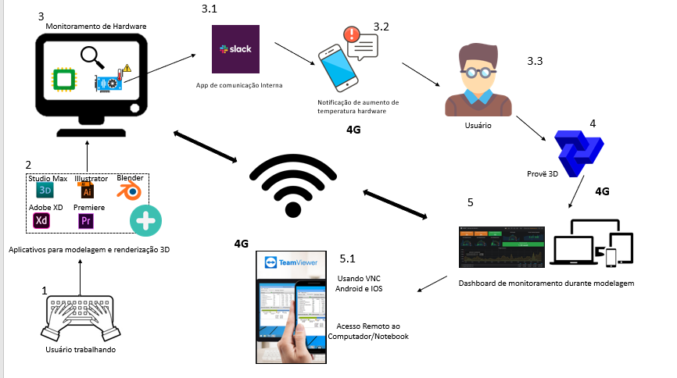

Slide 2
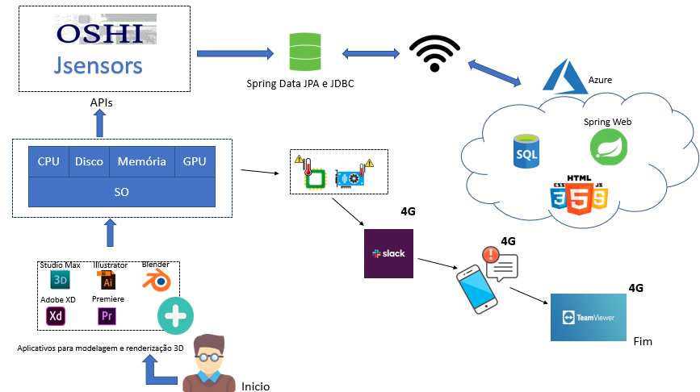

Slide 3


















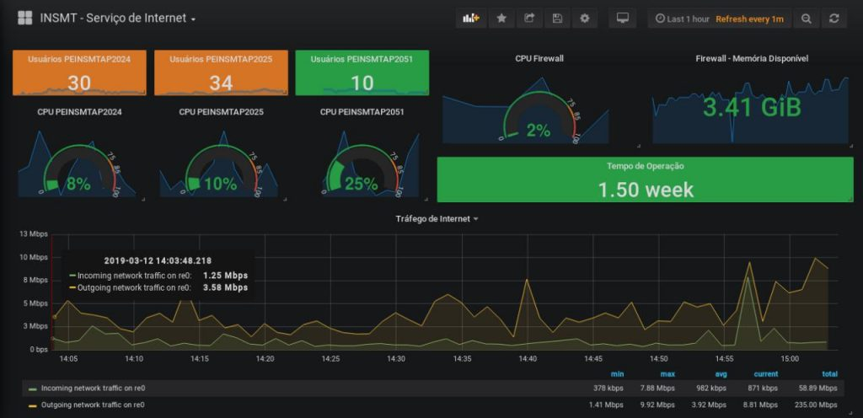

3.1
3
Monitoramento de Hardware
3.2
3.3
App de comunicação Interna
Notificação de aumento de
temperatura hardware
Usuário
4
2
Studio Max
Illustrator
Blender
Adobe XD
Premiere
Provë 3D
Aplicativos para modelagem e renderização 3D
1
5
Dashboard de monitoramento durante modelagem
Usuário trabalhando

Slide 4






Jsensors
Spring Data JPA e JDBC
Azure
APIs
Spring Web
CPU
Disco
Memória
GPU
SO
Studio Max
Illustrator
Blender
Adobe XD
Premiere
Fim
Aplicativos para modelagem e renderização 3D
Inicio

